Slide 1
서울시 어린이 교통사고 발생 분석 및 사고 발생률 예측
아이들을 지켜조
강예원, 박종현, 심지영, 전현빈

Slide 2
Table of contents
01
02
03
04
프로젝트 주제
수행 방향
주제 선정 배경
주요 분석 내용
예측 및 기대효과
수행도구
사용 Data
전처리

Slide 3
Table of contents
05
06
07
08
회귀분석
예측 모델링
상관분석
회귀분석
주요 분석 내용
예측 및 기대효과
추가분석
결론
어린이보호구역의 영향
세부적인 사고 환경 요인
결론 및 제한점

Slide 4
01
프로젝트 주제
주제 선정 배경

Slide 5
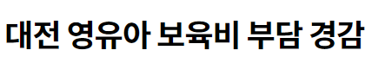
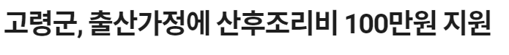
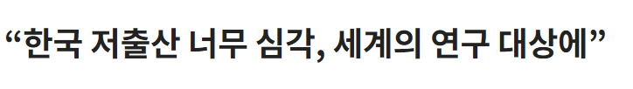
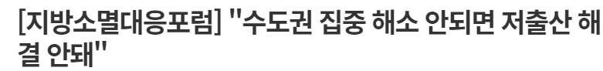
주제선정배경
저출산으로 인한 인구 감소가 심각한 상황
정부 정책이 쏟아지지만, 출산율은 꾸준히 감소
=> 그렇다면 아이들의 성장환경은 어떠한가?

Slide 6
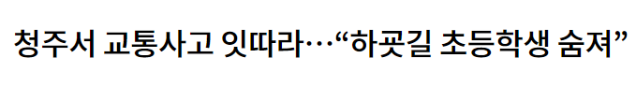
주제선정배경
아동청소년과 폐과 , 아동학대 , 노키즈존, 어린이보호구역 내 교통사고 등의
어린이 관련 사회 문제를 어렵지 않게 접할 수 있음.
-> 예산 및 정책 증가에도 불구하고, 성장환경은 더 나빠지고 있음

Slide 7
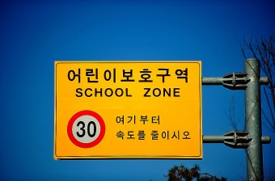
주제선정배경
사회적으로 이슈가 되고 있는 어린이 문제 중에서도,
어린이 교통사고를 주제로 하여
원인을 분석하고
예측 모델을 구성하는
프로젝트 계획

Slide 8
02
수행 방향
주요 분석 내용 / 예측 및 기대효과

Slide 9
1.분석 내용
어린이 교통사고 영향 요인 확인
→ 상관관계 분석 및 다중회귀 분석으로
영향력 있는 요인 선별
종속변수
독립변수
서울시 어린이 교통사고 건수
어린이 보호구역
어린이 인구수
시군구별 학원수
CCTV 개수
..

Slide 10
2. 예상되는 결과
어린이 교통사고 영향 요인 확인
: 특히 어린이보호구역과 사고 간의 관계를 확인하여,
도로 내 보호구역 증대 필요성 부각 결론에 도달하려 함.
상관관계가 높은 변수로 예측 모델 만들기
→ 독립변수의 증감에 따라
종속변수인 사고건수의 증감 예측

Slide 11
3. 일정
구분 | 기간 | 담당자 | 활동
데이터 수집 | 6/9(금) ~ 6/15(목) | 전원 | 데이터 수집 및 가용성 확인 기획안 작성 기획 발표
데이터 분석 | 6/14(수) ~ 6/19(월) | 전원 | 전처리 기술통계 및 시각화 상관 및 회귀분석
추가 분석 | 6/20(화) ~ 6/23(금) | 강예원, 심지영, 전현빈 | 새로운 변수를 위한 데이터 수집 기술통계 및 시각화
머신러닝 | 6/23(금) ~ 6/27(화) | 강예원, 심지영, 전현빈 | 회귀 모델(linear, lasso, ridge, 회귀트리) 시연 및 튜닝

Slide 12
03
수행도구

Slide 13



수행 도구
Python
R
Excel
전처리
시각화
모델링
시각화
전처리
데이터 저장
전처리

Slide 14
04
사용 Data
데이터 전처리

Slide 15
Data - 역할
팀원명 | 역할 | 담당업무
심지영 | 팀장 | 데이터 취합 서울시 학원교습소 데이터 전처리 공원, 차량등록 데이터 전처리
강예원 | 팀원 | 서울시 학원교습소 데이터 전처리 어린이사고 데이터 전처리
박종현 | 팀원 | CCTV 데이터 전처리 인구 데이터 전처리
전현빈 | 팀원 | CCTV 데이터 전처리 보호구역 데이터 전처리 서울시 학원교습소 데이터 전처리

Slide 16
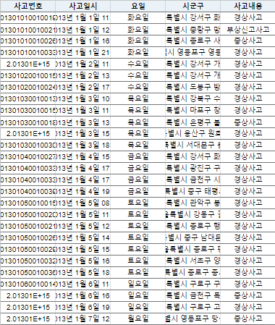
Data
TAAS - 2013~2022 서울특별시 어린이 교통사고 데이터
사고번호
사고 일시
요일
시군구
사고내용
부상정도
사고유형
법규위반
노면상태
기상상태
도로형태
가해운전자 차종 / 성별 / 나이 / 상해정도
피해자 차종/성별/나이 / 상해정도
사고 일시
장소(시군구)
피해자 연령
∴ 연도별, 자치구별
어린이 교통 사고 건수 확인
자료 출처: https://taas.koroad.or.kr/gis/mcm/mcl/initMap.do?menuId=GIS_PAE_PTA

Slide 17
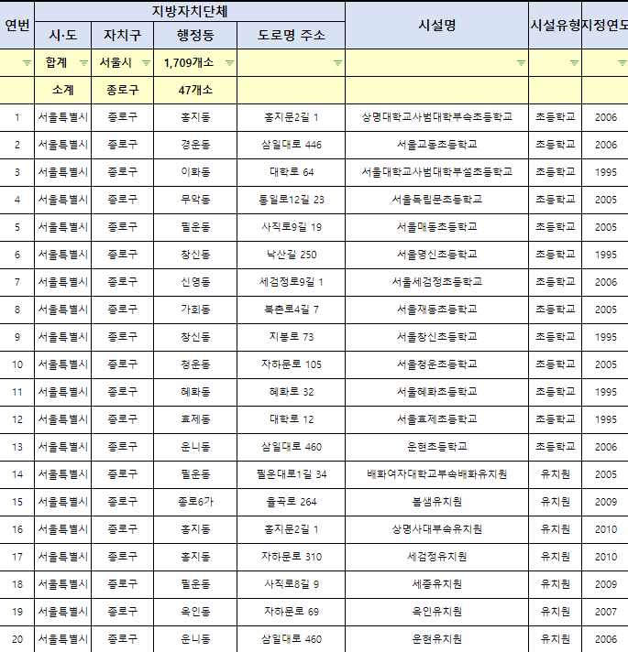
Data
2. 서울시 어린이보호 구역 지정 현황
시도
자치구
행정동
도로명 주소
시설명
시설유형
지정연도
자치구
지정연도
∴ 연도별, 자치구별 보호구역지정 개수 확인
자료 출처: https://data.seoul.go.kr/dataList/OA-2799/F/1/datasetView.do

Slide 18
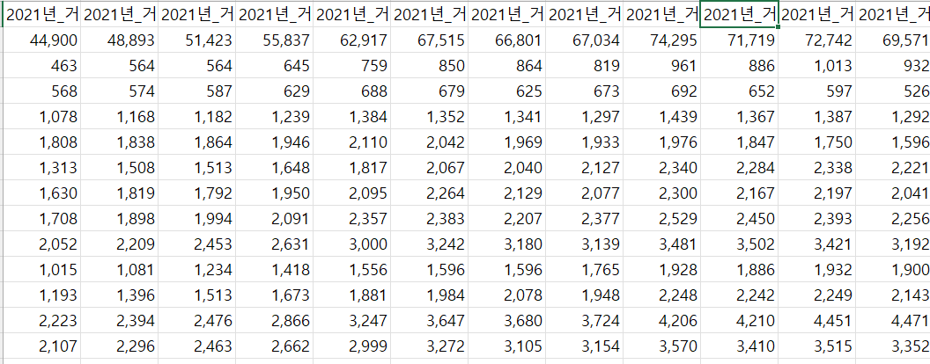
Data
3. 서울시 주민등록인구 통계
2013~ 2021년 연별 통계
행정구역
거주자 총 인구수
거주자 연령별 인구수
자치구
년도
연령
∴ 연도별, 자치구별 총인구, 13세 이하 주민등록 수 확인
자료 출처: https://jumin.mois.go.kr/ageStatMonth.do

Slide 19
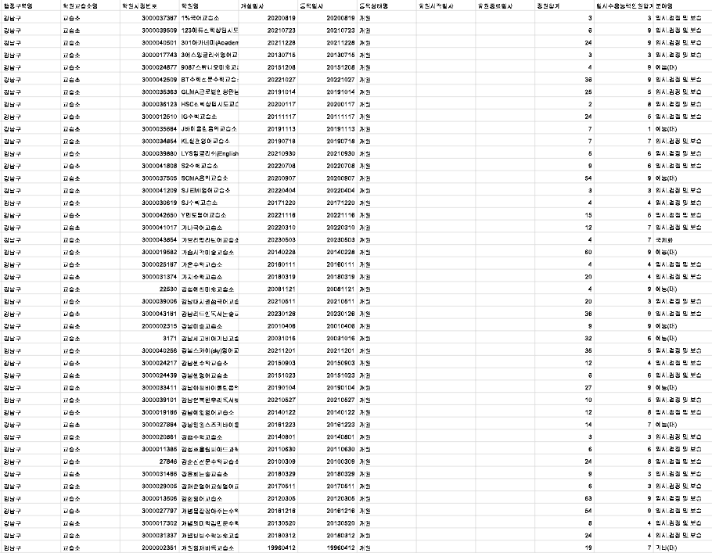
Data
4. 서울시 학원교습소 정보
시도 교육청명
행정구역명
학원교습소명
학원지정번호
학원명
개설 / 등록일자
등록 상태 및 유원일자
정원 / 일시수용능력인원
분야명
교습계열 / 과정명
수강료 내용
도로명주소
행정구역명
개설일자
교습계열
∴ 연도별, 자치구별
학원 수 확인
자료출처: https://open.neis.go.kr/portal/data/service/selectServicePage.do?page=1&rows=10&sortColumn=&sortDirection=&infId=OPEN15920190423094641415608&infSeq=1

Slide 20
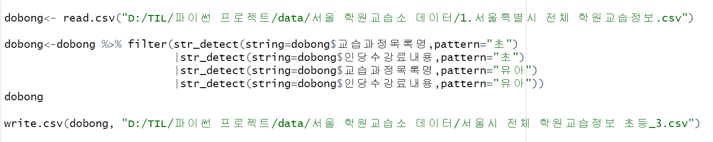
Data
4. 서울시 학원교습소 정보 전처리
∴ 연도별, 자치구별
초등생이하 대상 학원교습소 데이터 추출

Slide 21
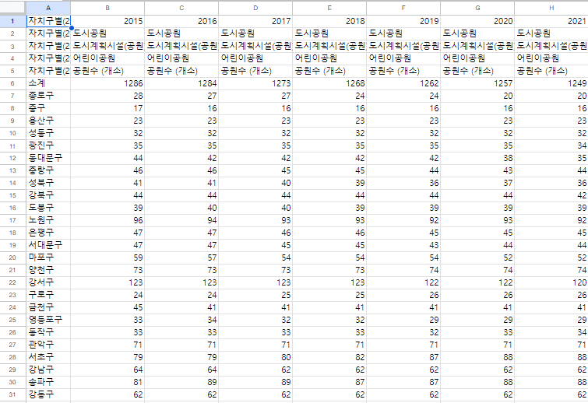
Data
5. 서울시 공원 통계
연도별 데이터
자치구
공원종류
연도
자치구
종원종류
∴ 연도별, 자치구별
‘어린이공원’ 수 확인
자료출처 https://data.seoul.go.kr/dataList/10052/S/2/datasetView.do

Slide 22
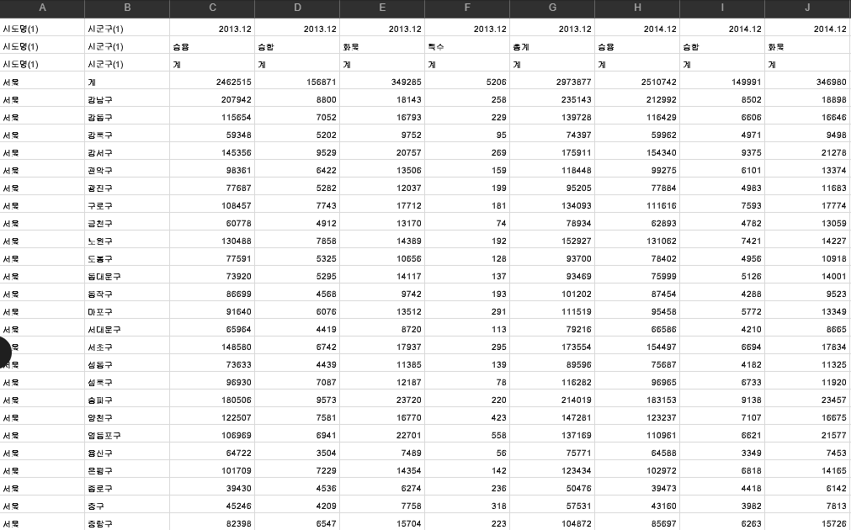
Data
6. 차량등록대수 현황
시도명
시군구명
연도 - 월별
자동차 종류별
연도
시군구명
∴ 연도별, 자치구별
총 자동차 수 확인
자료출처: https://kosis.kr/statHtml/statHtml.do?orgId=116&tblId=DT_MLTM_5498&vw_cd=MT_ZTITLE&list_id=M2_18&scrId=&seqNo=&lang_mode=ko&obj_var_id=&itm_id=&conn_path=MT_ZTITLE&path=%252FstatisticsList%252FstatisticsListIndex.do

Slide 23
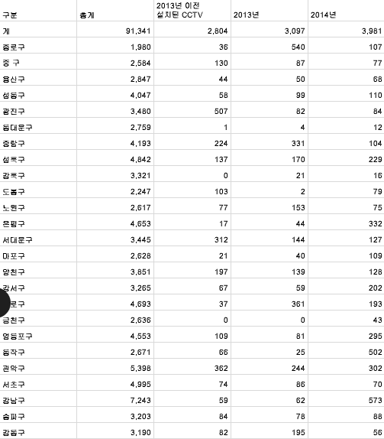
Data
7. 서울시 자치구 연도별 CCTV 설치 현황
자치구
년도별 설치 수
∴ 구별 , 년도별
cctv 개수
자치구 구분
총계
2013년 이전 설치
2013~2022년 설치 대수
자료출처:
https://data.seoul.go.kr/dataList/OA-2734/C/1/datasetView.do;jsessionid=AB3417486ECE6984FED118582EA47279.new_portal-svr-11

Slide 24
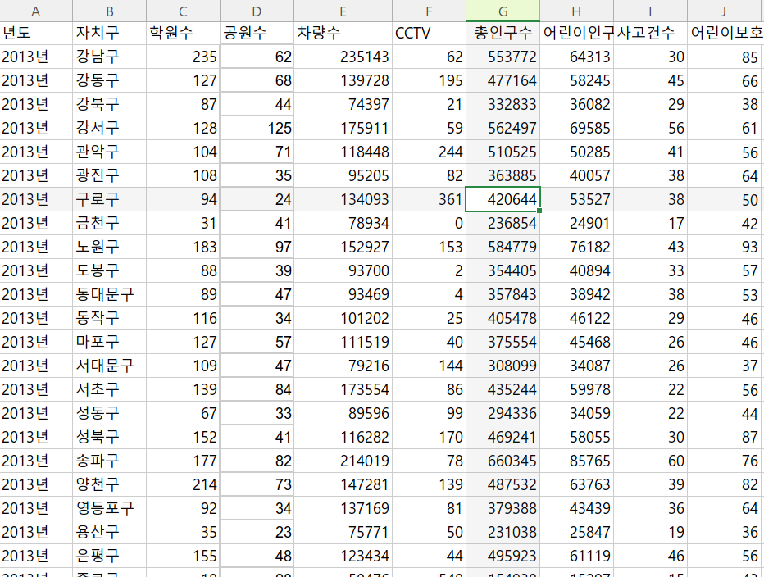
Data
8. 전처리 데이터 취합
자치구별
년도별(13~21)
8개의 변수 데이터
자료출처:
https://data.seoul.go.kr/dataList/OA-2734/C/1/datasetView.do;jsessionid=AB3417486ECE6984FED118582EA47279.new_portal-svr-11

Slide 25
05
회귀분석
상관분석
회귀분석

Slide 26
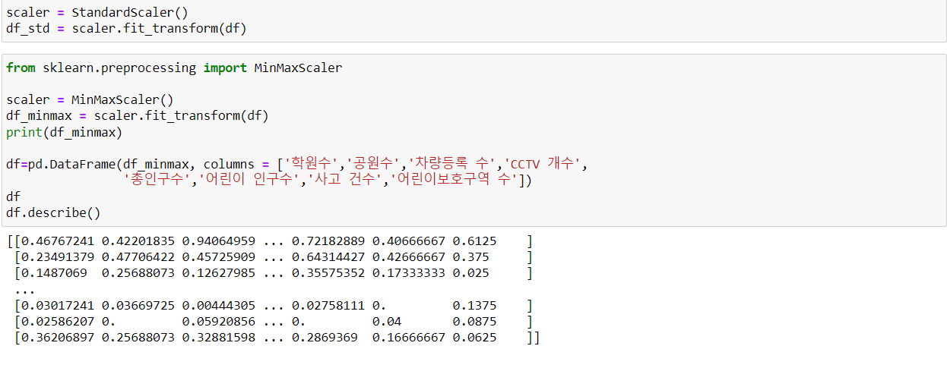
상관 분석
변수 내 자료값들의 차이가 크기 때문에, 정규화 진행

Slide 27
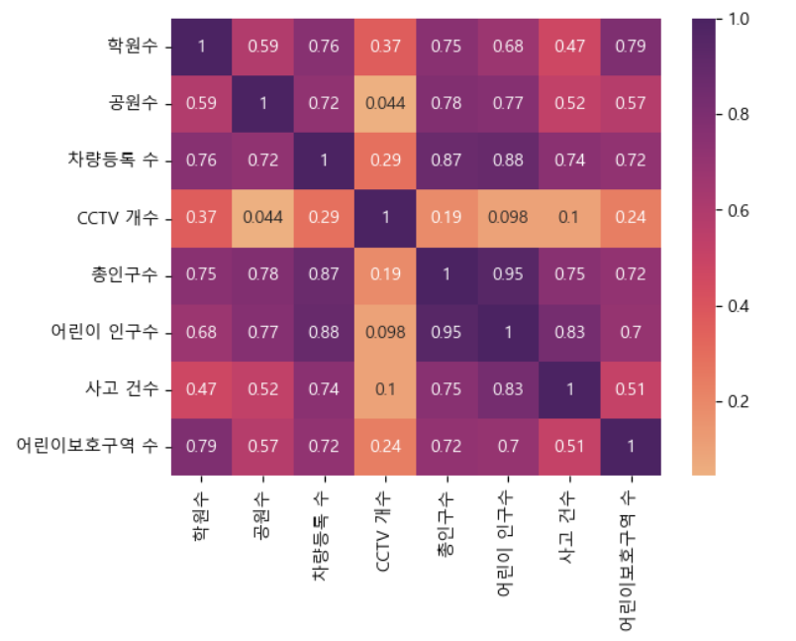
상관 분석
heatmap
∴ 종속변수로 설정한 사고건수와 독립변수들 간의 상관관계가 높음

Slide 28
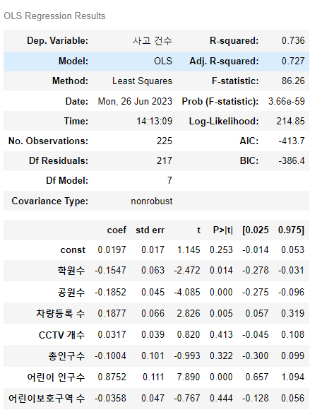
회귀 분석
다중선형회귀분석
∴ 1. Prob (F-statistic): 3.66e-59
<통계적으로 유의미함>
2. R-squared:0.736 로, 73%의 설명력을 가짐
3. Target = (-0.1547*학원수) +
(-0.1852*공원수) + (0.1877*차량등록수) +
(0.0317*CCTV개수) + (-0.1004*총인구수) +
(0.8752*어린이인구수)+
(-0.0358*어린이보호구역수) + 0.0197

Slide 29
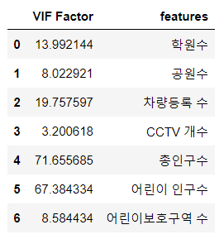
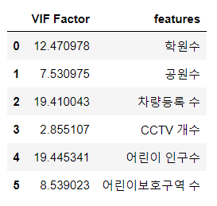
회귀 분석
VIF (다중공선성 확인)
∴ VIF 계수가 가장 높은 총인구수 제거
-> VIF 감소 확인

Slide 30
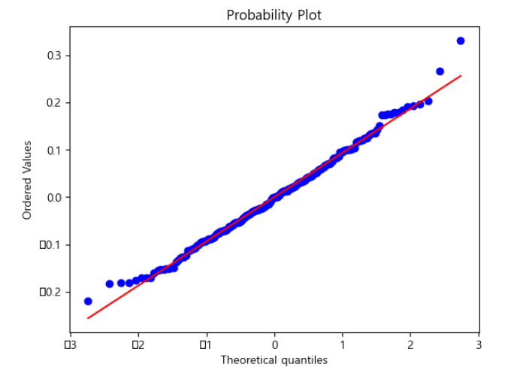
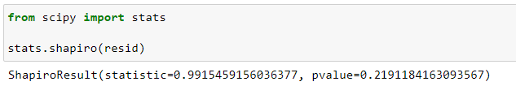
회귀 분석
잔차의 정규성 확인
∴ shapriro test 결과
P = 0.219로 기각역보다 값이 크므로,
잔차는 정규성을 띈다고 볼 수 있음

Slide 31
06
예측 모델링

Slide 32
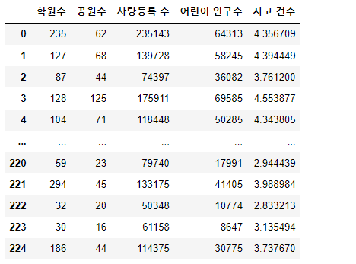
모델링
모델링 데이터 확인
∴ 종속변수인 사고 건수의 정규화를 위해
log 변환한 데이터를 사용

Slide 33
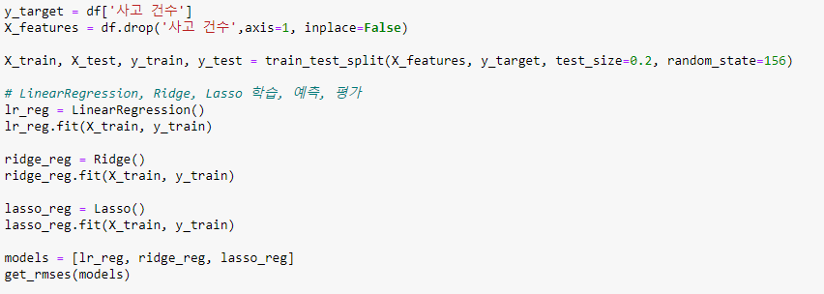
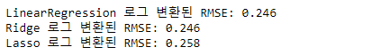
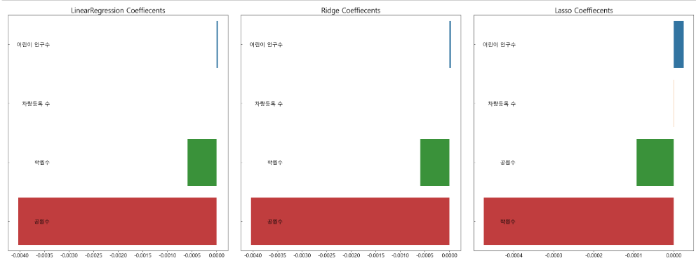
모델링
선형회귀 모델 학습/예측/평가
∴ 두 회귀방식 보다
Lasso의 성능이 떨어짐
-> 하이퍼 파라미터 튜닝 필요

Slide 34
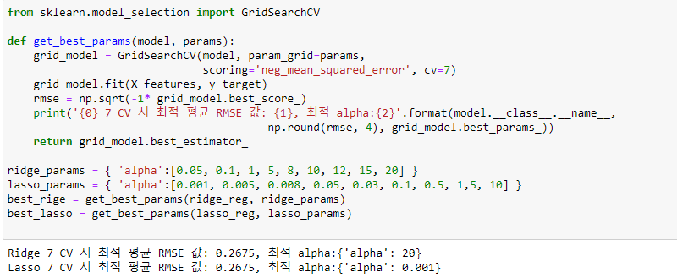
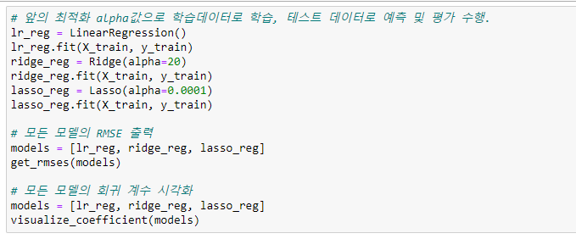
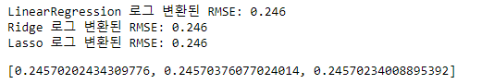
모델링
선형회귀 모델 학습/예측/평가
교차검증 cv 조정
Alpha값 조정
∴ 세 회귀방식 모두 조금씩 성능이 상향됨

Slide 35
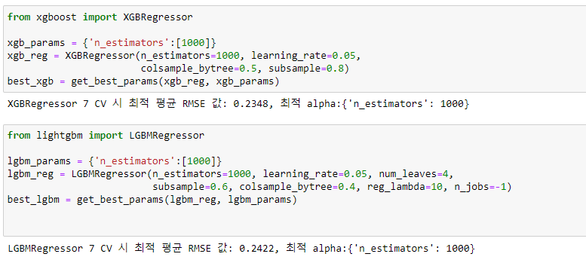
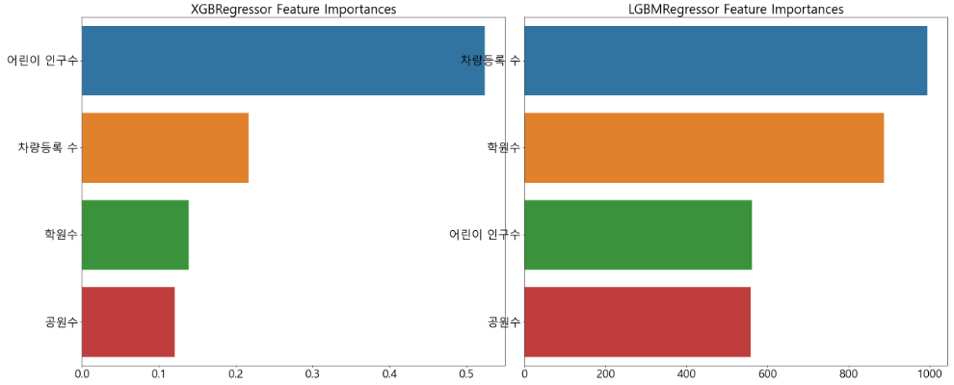
모델링
회귀트리 모델 학습/예측/평가
XGBRegressor
LGBMRegressor
∴ 선형회귀 모델보다 RMSE가 더 낮음

Slide 36
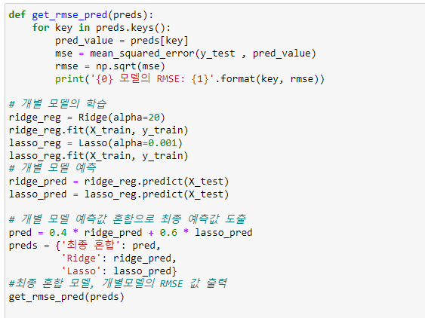
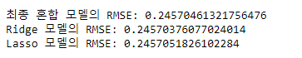
모델링
회귀트리 모델 학습/예측/평가
Ridge와 Lasso의 혼합
∴ 혼합모델의 RMSE가 Ridge와 Lasso
사이에 있음

Slide 37
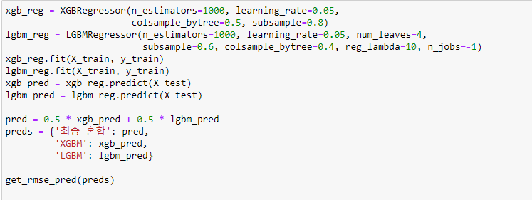
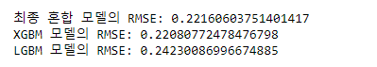
모델링
회귀트리 모델 학습/예측/평가
XGBRegressor 와 LGBMRegressor 혼합
∴ 혼합모델의 RMSE가 XGB 모델보다 높음

Slide 38
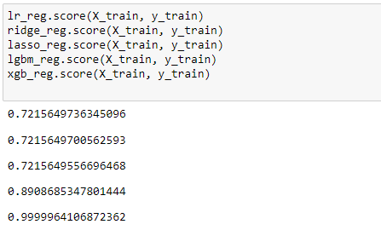
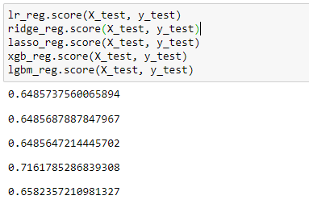
모델링
모델 비교
∴ xgb모델은 과적합 가능성이 보임
xgb를 제외하고 가장 예측도가 높은
lgbm 모델을 최종 예측 모델로 선택

Slide 39
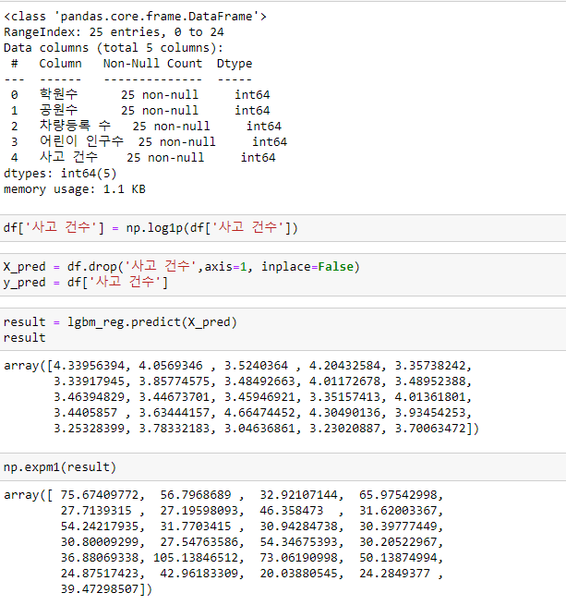
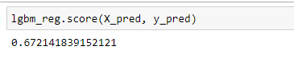
모델링
22년 자료를 통해 미래 예측 정확도 확인
∴ lgbm 모델로 22년의 사고건수를 예측한
결과를 실제 사고건수와 비교하였을 때,
67%의 정확도로 예측함.
=> 향후 예상되는 독립변수의 값을 모델에 학습시키면, 67%의 정확도로 어린이 교통사고 건수 예측이 가능할 것.

Slide 40
07
추가분석
어린이보호구역의 영향
세부적인 사고 환경 요인

Slide 41
추가분석
사고건수와 어린이보호구역 수는 관계가 있다는 가설이 기각된 이유 확인
프로젝트의 특이점을 주기 위해 선정했던 공원과 학원이 사고건수와 관계가 있다는 가설이 채택됨
-> 2개의 구로 좁혀서 공원, 학원, 보호구역이라는 장소 변수를 중점으로 사고 환경 확인

Slide 42
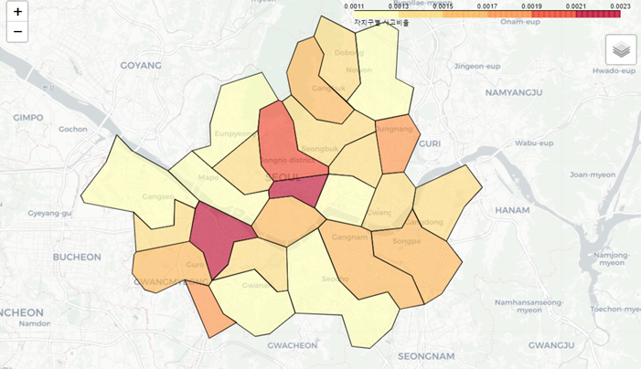
추가분석
사고비율이 높은 자치구와 낮은 자치구 추출
사고 비율이 높은 지역:
중구, 영등포구, 종로구
사고 비율이 낮은 지역:
성동구, 관악구, 강서구
*사고 비율 = 사고건수 ÷ 어린이인구수

Slide 43
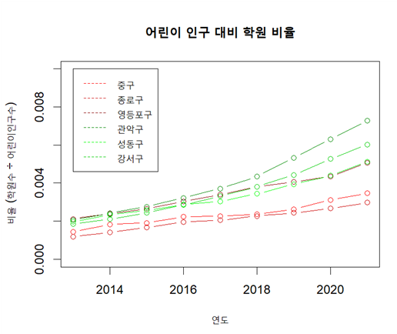
추가분석
2. 사고 비율이 높은 자치구와 낮은 자치구의 독립변수들 차이 시각화
*학원수 ÷ 어린이 인구수 = 학원 비율

Slide 44
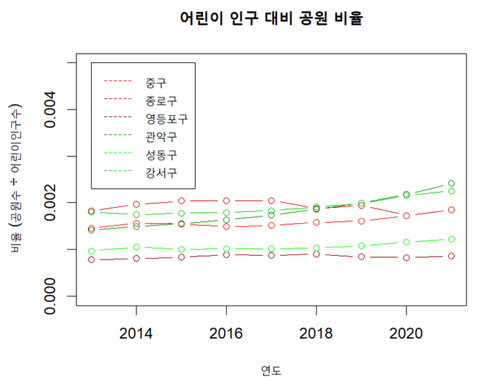
추가분석
2. 사고 비율이 높은 자치구와 낮은 자치구의 독립변수들 차이 시각화
*공원수 ÷ 어린이 인구수 = 공원 비율

Slide 45
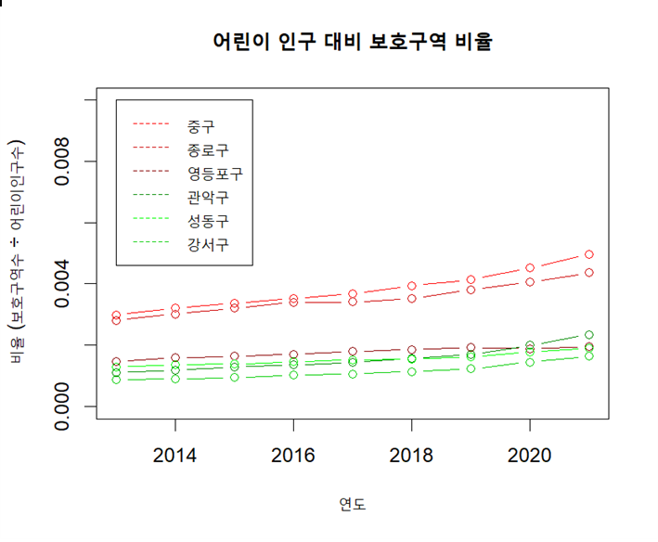
추가분석
2. 사고 비율이 높은 자치구와 낮은 자치구의 독립변수들 차이 시각화
∴ 사고비율이 높은 영등포구가 사고비율이 낮은 자치구들과 비슷한 비율을 보임
-> 사고비율이 낮은 지역 중 하나인 강서구와 영등포구를 비교
*보호구역수 ÷ 어린이 인구수 = 보호구역 비율

Slide 46
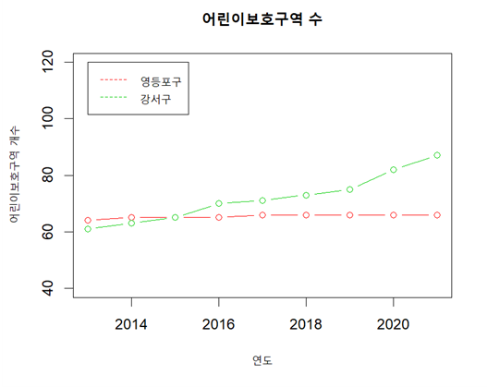
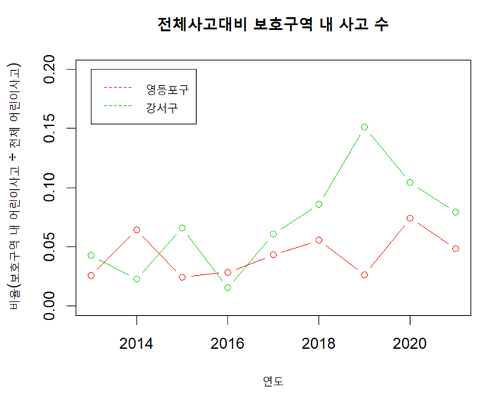
추가분석
3. 강서구와 영등포구의 비교 - 어린이보호구역의 기능이 유의한가?

Slide 47
추가분석
3. 강서구와 영등포구의 비교 - 어린이보호구역의 기능이 유의한가?
-> 어린이사고 비율이 높은 영등포구에서 어린이 보호구역 내 사고 비율이 더 낮음
-> 강서구의 경우 2019년에 사고 비율이 증가 + 어린이보호구역 수 증가
= 어린이보호구역 수가 증가하자 보호구역 내 사고 감소 추세
∴ 어린이 보호구역의 기능은 유의해 보인다.
-> 어린이 보호구역 혹은 그에 준하는 기능을 할 수 있는 규제 방안이 적용되어야 한다면,
어디에, 어떤 시간에 적용하는 것이 효과적일까?

Slide 48
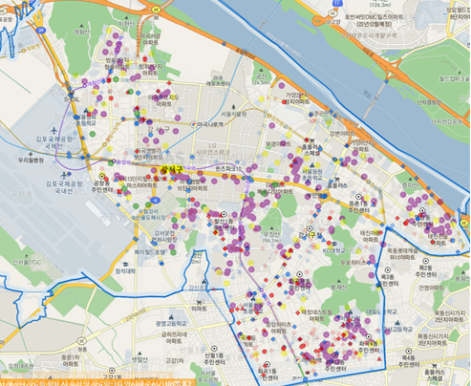
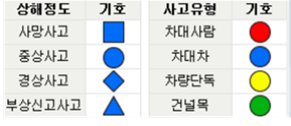
추가분석
4. 어린이보호구역 증설 위치는 어떻게 정해야 하는가? - 공원, 학원, 보호구역 중심으로 확인
사고 위치, 학원 위치, 공원, 보호구역을 지도상에 표시 (강서구)
보라색 점 = 학원 위치
초록색 점 = 어린이공원 위치
노란색 점 = 어린이보호구역 지정 시설

Slide 49
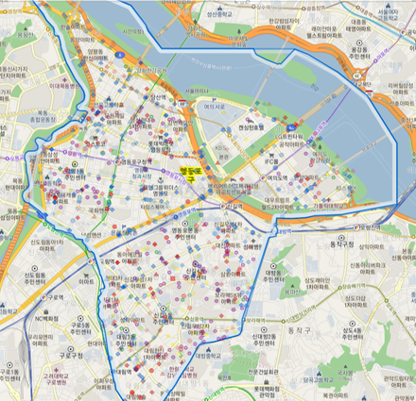
추가분석
4. 어린이보호구역 증설 위치는 어떻게 정해야 하는가? - 공원, 학원, 보호구역 중심으로 확인
사고 위치, 학원 위치, 공원, 보호구역을 지도상에 표시 (영등포구)
보라색 점 = 학원 위치
초록색 점 = 어린이공원 위치
노란색 점 = 어린이보호구역 지정 시설

Slide 50
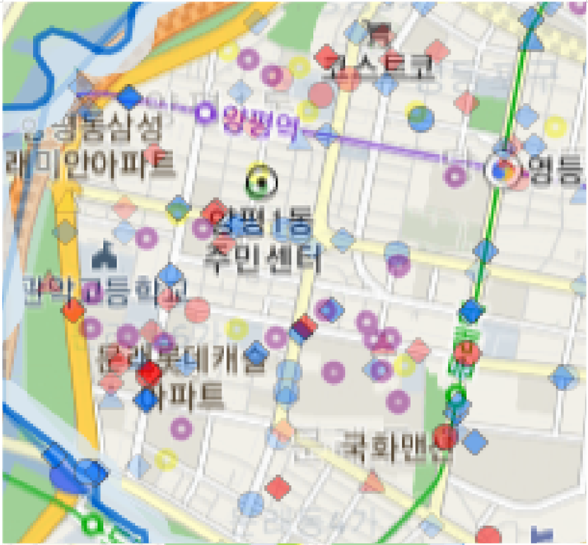
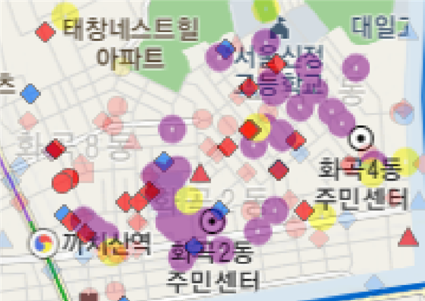
추가분석
4. 어린이보호구역 증설 위치는 어떻게 정해야 하는가? - 공원, 학원, 보호구역 중심으로 확인
-> 학원 밀집지역은 어린이 보호구역 내든 밖이든 사고가 많이 일어나는 것으로 보임.

Slide 51


추가분석
4. 어린이보호구역 증설 위치는 어떻게 정해야 하는가? - 공원, 학원, 보호구역 중심으로 확인
-> 공원, 백화점, 역 주변에서 사고가 많이 일어나는 것으로 보임

Slide 52
추가분석
4. 어린이보호구역 증설 위치는 어떻게 정해야 하는가? - 공원, 학원, 보호구역 중심으로 확인
1. 학원 밀집지역은 어린이 보호구역 내든 밖이든 사고가 많이 일어나는 것으로 보임.
2. 공원, 역, 백화점과 같이 우리가 예상하지 못했던 장소 부근에서도 사고가 많이 일어나는 것으로 보임.
=> 따라서 독립변수로 선정했던 학원과 공원을 예시로,
어린이들의 동선을 파악하여, 보호구역 증설 위치를 선정해야함.

Slide 53


추가분석
5. 어린이보호구역 적용 시간은 어떻게 정해야 하는가? - 요일
-> 어린이 보호구역 내에서는 평일에 | 보호구역 외에서는 주말에 사고건수가 많음

Slide 54


추가분석
5. 어린이보호구역 적용 시간은 어떻게 정해야 하는가? - 시간
-> 어린이 보호구역 내외 사고 건수가 많은 시간대가 비슷함

Slide 55


추가분석
5. 어린이보호구역 적용 시간은 어떻게 정해야 하는가? - 강서구와 영등포구의 비교
-> 두 자치구 모두 어린이보호구역 내 사고는 평일에 많이 발생

Slide 56


추가분석
5. 어린이보호구역 적용 시간은 어떻게 정해야 하는가? - 강서구와 영등포구의 비교
-> 보호구역 밖에서, 사고율이 높은 영등포구는 주말에 사고가 많이 일어남.
사고율이 낮은 강서구는 평일에 사고가 더 많이 일어나지만, 영등포구와 달리 주말과 평일 간에 큰 차이는 없음.

Slide 57


추가분석
5. 어린이보호구역 적용 시간은 어떻게 정해야 하는가? - 강서구와 영등포구의 비교
-> 영등포구와 달리 강서구에서는 등교시간에 보호구역 내 사고 건수가 적음

Slide 58


추가분석
5. 어린이보호구역 적용 시간은 어떻게 정해야 하는가? - 강서구와 영등포구의 비교
-> 두 자치구 모두 보호구역 밖의 사고가 등하교 시간으로 추정되는 시각에 사고율이 높음

Slide 59
추가분석
5. 어린이보호구역 증설 위치, 적용 시간은 어떻게 정해야 하는가?
1. 어린이 보호구역 내에서는 평일에, 보호구역 외에서는 주말에 사고가 많이 발생함.
사고율이 낮은 강서구는 보호구역 밖의 사고에서 주말과 평일의 사고 건수 차이가 적다는 특이점을 보이고 있으므로 이에 대한 추가 분석을 통해 강서구가 사고율이 낮은 이유를 발견하고, 타지역에 적용할 수 있도록 해야함.
2. 보호구역 내외 모두 등하교 시간에 사고 발생율이 높음.
다만, 강서구에서 등교시간에 보호구역 내 사고가 많지 않다는 특이점을 보이므로,
추가 분석을 통해 강서구가 사고율이 낮은 이유를 발견하고,
타지역에 적용할 수 있도록 해야함.
=> 이 점을 고려하여, 탄력적으로 보호구역 적용 시간을 지정할 수 있을 것이라고 생각함.

Slide 60
08
결론
결론 및 제한점

Slide 61
결론 및 제한점
- 결론
공원 / 학원 / 보호구역을 중심으로 분석한 이 자료는 예시와 제안을 위한 자료로 생각,
앞으로 어린이 보호를 위해 차량의 규제 방법, 규제 장소 및 탄력적 운영을 위한 규제 시간을 정하기 위한 추가적인 분석이 계속적으로 이루어져서,
어른들의 (운전자들이) 불편을 최소화하고, 어린이를 보호할 수 있는 방안(시설 및 규제)들이 증가되어야 할 것임.
어린이 보호구역 내외 사고 모두 횡단 중 사고 발생률이 높으므로, 차후 분석이 더 진행된다면 횡단 환경 데이터를 기반으로 분석하여, 보완점을 도출할 수 있을 것임

Slide 62
결론 및 제한점
- 제한점
1. 상관관계 분석 때 부터 CCTV 데이터를 제대로 활용하지 못했는데,
프로젝트 마감 후 전처리 과정에서 문제가 있었던 것으로 확인됨.
수정 및 보완의 시기를 놓쳐 데이터를 활용하지 못한 점이 아쉬움.
2. 상관관계 및 회귀를 위한 데이터가 225개 밖에 되지 않아서,
다중공선성의 문제를 비롯하여 문제가 발생하였지만, 해결하지 못한 채 임의로 진행함.
3. 추가적으로 분석한 사고 시간, 요일, 사고유형, 사고위치 등의 변수들을 예측 모델에 포함시켜 학습시키지 못함.

Slide 63
결론 및 제한점
- 제한점
4. 개인정보 보호로 인해 어린이 사고의 위경도 정보를 얻지 못해, 사고와 특정 지은 건물(학원, 공원, 백화점, 역사 등) 사이의 거리가 통계적으로 정확히 어떤 관계가 있는지 확인을 하지 못함.
5. 전체적인 사고에 대한 시간과 요일, 사고유형 등은 확인 할 수 있었지만,
특정지은 사고다발 지역의 사고들이 어떤 시간과 요일에 일어났는지 확인 하지 못해서 규제 내용과 적용시간을 제안하지 못함

Slide 64
Thank You
PPT 템플릿 출처: https://slidesgo.com/theme/traffic-signs-and-rules-lesson-for-elementary#search-traffic&position-8&results-11&rs=search

